Slide 1


Slide 2
EJEMPLO 03: CREACIÓN DE UNA PIEZA COMPLEJA

Slide 3

EJEMPLO 03: CREACIÓN DE UNA PIEZA COMPLEJA
El objetivo principal del ejemplo es practicar y perfeccionar más el uso de las operaciones en las piezas.

Slide 4

EJEMPLO 03: CREACIÓN DE UNA PIEZA COMPLEJA
En este ejemplo se creará una pieza, usando varios contornos de croquis y operaciones como extruir, extruir corte y matriz circular.

Slide 5
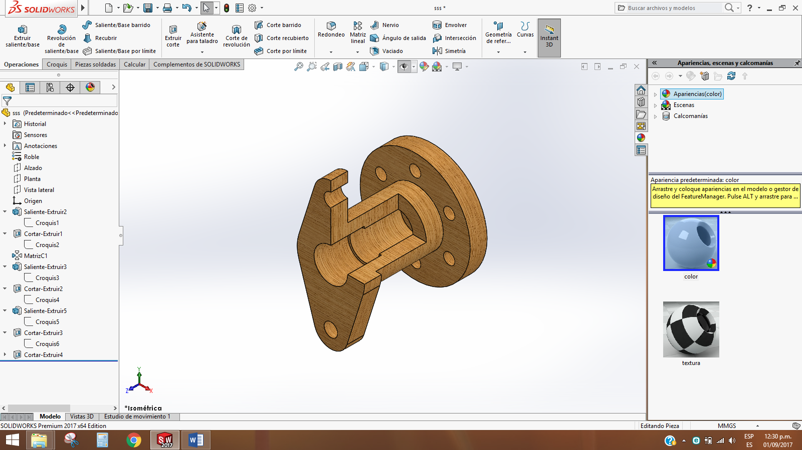

EJEMPLO 03: CREACIÓN DE UNA PIEZA COMPLEJA

Slide 6



EJEMPLO 03: CREACIÓN DE UNA PIEZA COMPLEJA
RECOMENDACIONES
Banco de Preguntas (Obligatorio):
Debe resolver de forma aprobatoria el banco de preguntas de cada clase para pasar a la siguiente sesión.
Tarea (Obligatorio)
Se debe obtener una nota satisfactoria en los trabajos prácticos de cada sesión, a fin de pasar a la siguiente.
Foro (Opcional):
En el foro del curso se comparten tips y experiencias acerca del curso.

Slide 7


